Slide 1
TRƯỜNG TIỂU HỌC ĐỘI BÌNH
LỚP 1A
MÔN: TIẾNG VIỆT
Bài 3 : Câu hỏi của sói
Giáo viên: Nguyễn Thị Lệ Bính
Notes:
更多模板请关注：https://haosc.taobao.com

Slide 2
1
Khởi động

Slide 3
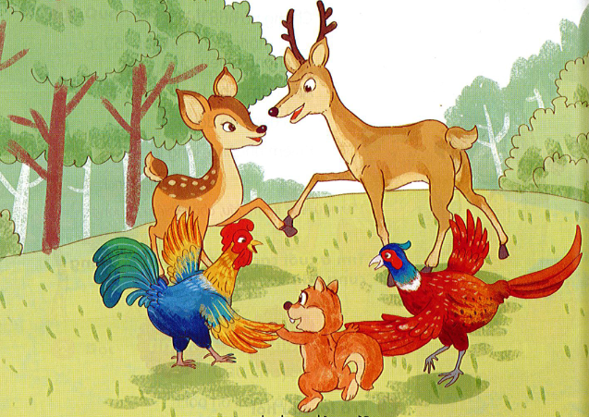
1. Quan sát các con vật trong tranh

Slide 4
2
Đọc

Slide 5
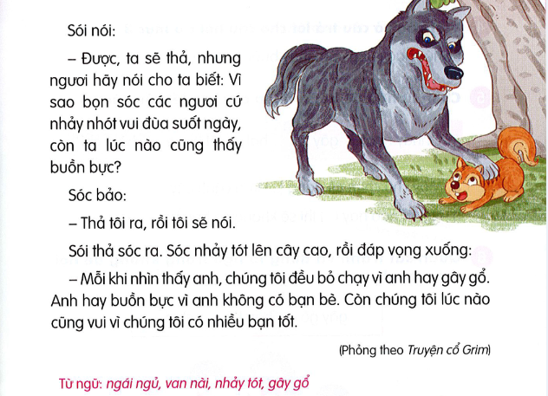

Slide 6
CÂU HỎI CỦA SÓI
Một chú sóc đang chuyền trên cành cây bổng trượt chân, rơi trúng đầu lão sói đang ngái ngủ. Sói chồm dậy, túm lấy sóc. Sóc van nài:
- Xin hãy thả tôi ra!
Sói nói:
- Được, ta sẽ thả, nhưng ngươi hãy cho ta biết: Vì sao baonj sóc các ngươi cứ nhảy nhót vui đùa suốt ngày, còn ta lúc nào cũng thấy buồn bực?
Sóc bảo:
- Thả tôi ra, rồi tôi sẽ nói.
Sói thả sóc ra. Sóc nhảy tót lên cây cao, rồi đáp vọng xuống:
- Mỗi khi nhìn thấy anh, chúng tôi đều bỏ chạy vì anh hay gây gổ. Anh buồn bực vì anh không có bạn bè. Còn chúng tôi lúc nào cũng vui vì chúng tôi có nhiều bạn tốt.
1
2
3
4\\\
555555555

Slide 7
CÂU HỎI CỦA SÓI
Một chú sóc đang chuyền trên cành cây bổng trượt chân, rơi trúng đầu lão sói đang ngái ngủ. Sói chồm dậy, túm lấy sóc. Sóc van nài:
- Xin hãy thả tôi ra!
Sói nói:
- Được, ta sẽ thả, nhưng ngươi hãy cho ta biết: Vì sao baonj sóc các ngươi cứ nhảy nhót vui đùa suốt ngày, còn ta lúc nào cũng thấy buồn bực?
Sóc bảo:
- Thả tôi ra, rồi tôi sẽ nói.
Sói thả sóc ra. Sóc nhảy tót lên cây cao, rồi đáp vọng xuống:
- Mỗi khi nhìn thấy anh, chúng tôi đều bỏ chạy vì anh hay gây gổ. Anh buồn bực vì anh không có bạn bè. Còn chúng tôi lúc nào cũng vui vì chúng tôi có nhiều bạn tốt.
1
2

Slide 8
3
Trả lời
câu hỏi

Slide 9
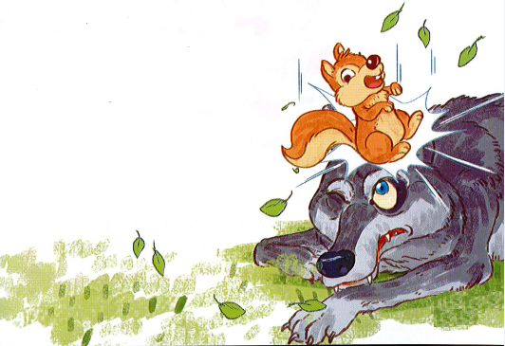
a. Chuyện gì xảy ra khi sóc đang chuyền trên cành cây?
b. Sói hỏi sóc điều gì?
C. Vì sao sói lúc nào cũng cảm thấy buồn bực?

Slide 10
4
Viết vào vở

Slide 11
Viết vào vở câu trả lời cho câu hỏi c ở mục 3
Sói lúc nào cũng cảm thầy buồn bực vì
(…).
sói không có bạn bè.

Slide 12
Viết chữ hoa S

Slide 13
5
Chọn từ ngữ

Slide 14
Chọn từ ngữ để hoàn thiện câu và viết câu vào vở
gây gổ
hát tốt bụng chăm chỉ
nhảy nhót
(…..)
a. Mấy chú chim sẻ đang trên cành cây.
b. Người nào hay thì sẽ không có bạn bè.
(…..)

Slide 15
6
Quan sát tranh

Slide 16
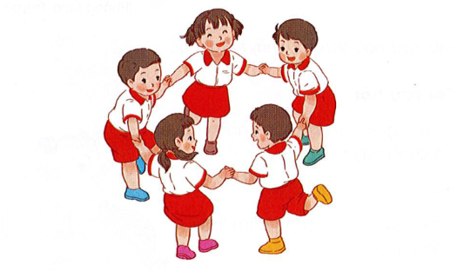
Quan sát tranh và dùng từ ngữ để nói theo tranh
gây gổ
bạn bè
chơi

Slide 17
7
Nghe viết

Slide 18
Nghe viết
Sói luôn thấy buồn bực vì sói không có bạn bè. Còn sóc lúc nào cũng vui vẻ vì sóc có nhiều bạn tốt.

Slide 20
8
Chọn dấu thanh

Slide 21
,
,
~
,
,
~

Slide 22
9
Giải ô chữ

Slide 23
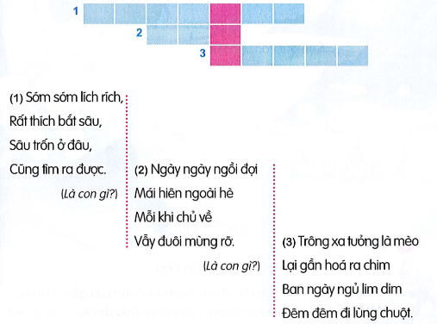
Giải ô chữ Đi tìm nhân vật

Slide 24
2. Giải ô chữ
1
C
H
I
M
S
Â
U
2
C
H
o
C
U
M
E
O
3

Slide 25
Sớm sớm lích rích
Rất thích bắt sâu
Sâu trốn ở đâu
Cũng tìm ra được.
.
1

Slide 26
Ngày ngày ngồi đợi
Mái hiên ngoài hè
Mỗi khi chủ về
Vẫy đuôi mừng rỡ?
2

Slide 27
Trông xa thì tưởng là mèo
Lại gần thì hóa là chim
Ban ngày ngủ lim dim
Đêm đêm lùng bắt chuột
3

Slide 28
10
Củng cố

